Slide 1
Grund för presentation om klimatanpassning
Bilderna i denna fil är tänkta att användas som underlag och inspiration för egna presentationer om klimatanpassning. Det är inte en komplett presentation utan behöver kompletteras med egna bilder och information.

Slide 2
Mer information
Klimatanpassnig.se är en webbportal med bred information om klimatanpassning. Portalen är ett samarbete mellan flera myndigheter.
SMHIs scenariotjänst visar förändringar kopplade till klimatet för hela landet.
Flera myndigheter har information om klimatanpassning inom sina ansvarsområden på sina websidor. Leta gärna efter för er relevant information på dessa sidor.

Slide 3
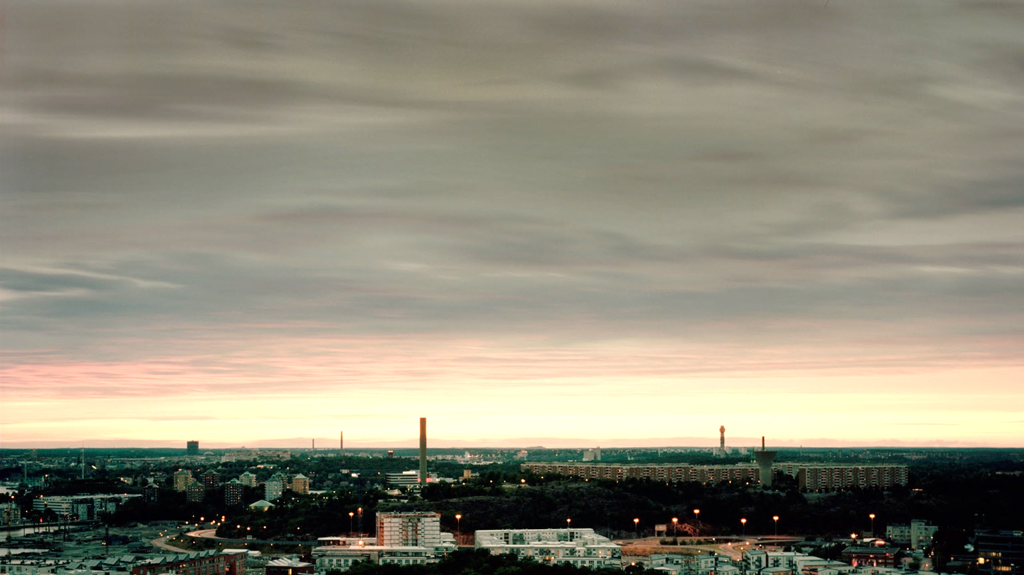

Vi befinner oss i en pågående klimatförändring
Vi måste både jobba med utsläppsminskning
och klimatanpassning.
Klimatanpassning innebär att anpassa samhället till ett föränderligt klimat.

Slide 4


Därför behövs klimatanpassning
Förebygga skador
Minska hälsorisker
Minimera lidande för människor och djur
Ta vara på nya möjligheter
Stötta biologisk mångfald och naturmiljö
Hålla nere kostnader i ett långsiktigt perspektiv
Notes:
Klimatanpassning innebär att rusta samhället och olika verksamheter för de nya utmaningar som en ökad uppvärmning ger.
Klimatanpassning gör att vi minskar vår sårbarhet för klimatrelaterade händelser, men också att vi tar vara på positiva effekter som ett förändrat klimat ger. I ett långsiktigt perspektiv kan kostnader hållas nere, både för individer och för samhället.

Slide 5






Vad måste vi förbereda oss för?
Extremväders snabba förlopp – värmebölja, översvämning, ras, skogsbrand
Förändring på längre sikt – stigande hav, längre växtsäsong, ändringar i ekosystem
Effekter utanför Sveriges gränser – livsmedeldförsörjning, klimatflyktingar, geopolitik

Slide 6



Klimatförändringen berör alla
Klimatförändringen berör hela samhället.
Klimatförändringen innebär både utmaningar och möjligheter.
Vi påverkas av klimatförändringar i Sverige, men också av förändringar som sker i andra länder.
Notes:
Möjligheter kan vara en längre växtsäsong och större möjligheter för turism.
Förändringar i andra länder påverkar handelsmönster, produktion i andra länder, migration mm.

Slide 7
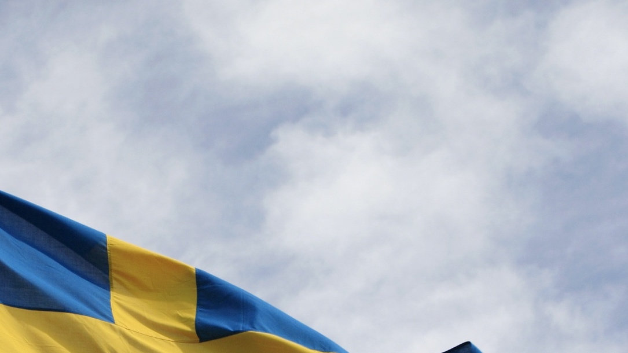
Vem gör vad i Sverige?
Det offentliga ansvaret
Regering och riksdag
Nationella myndigheter
Nationella expertrådet för klimatanpassning
Länsstyrelserna
Kommunerna
Andra aktörer
Näringsliv
Bransch- och intresseorganisationer
Forskning
Fastighetsägare och enskilda personer
Notes:
http://klimatanpassning.se/vem-gor-vad/overblick-klimatanpassning/klimatanpassning-i-sverige-en-oversikt-1.161178

Slide 8


Nationella vägledande principer
Hållbar utveckling
Ömsesidigt stödjande
Vetenskaplig grund
Försiktighetsprincipen
Integrering av anpassningsåtgärder
Flexibilitet
Hantering av osäkerheter
Hantering av risk
Tidsperspektiv
Transparens
Notes:
Regeringen har tagit fram 10 nationella principer för arbetet med klimatanpassning. Bra att ha med i sitt arbete med klimatanpassning.
Nationell strategi för klimatanpassning prop. 2017/18:163

Slide 9

7 prioriterade områden
Ras, skred och erosion som hotar samhällen, infrastruktur och företag
Översvämning som hotar samhällen, infrastruktur och företag
Höga temperaturer som innebär risker för hälsa och välbefinnande för människor och djur
Brister i vattenförsörjning för enskilda, jordbruk och industri
Biologiska och ekologiska effekter som påverkar en hållbar utveckling
Påverkan på inhemsk och internationell livsmedelsproduktion och handel
Ökad förekomst av skadegörare och sjukdomar samt invasiva främmande arter som påverkar människor, djur och växter

Slide 10

Klimatanpassning kan vara olika typer av åtgärder
Analyserande
Exempel: Insamling och analyserande av data/information
Styrande/organisatoriska
Exempel: Förändring av bestämmelser eller nya samverkansformer
Informativa
Exempel: Utbildning eller kommunikationsaktiviteter
Tekniska/ekosystembaserade
Exempel: Skyddsvallar eller trädplantering
Notes:
Oftast talar man om tekniska åtgärder när det gäller klimatanpassning. Men lika viktiga är andra typer, till exempel att hitta nya samarbeten och tänka i nya banor.
Olika typer av åtgärder finns på http://klimatanpassning.se/exempel

Slide 11
Observerade förändringar

Slide 12
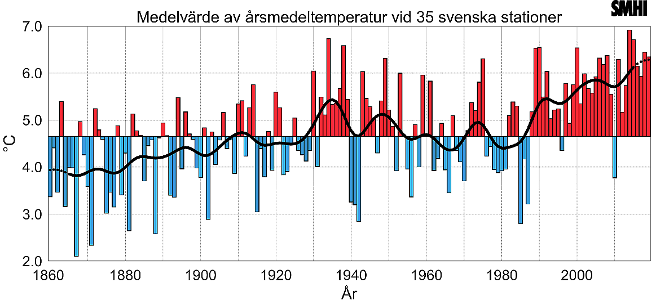
Klimatet förändras
Ökning med ca. 1,7°C på 100 år i Sverige
Notes:
Klimatet har redan förändrats i Sverige. Detta vet vi genom långa mätserier och observationer. Här ser ni hur årsmedeltemperaturen har varierat sedan 1860 i Sverige. I diagrammet har medelvärdet för varje år lagts in som visar hur det förhåller sig till medelvärdet under referensperioden 1961-1990. Varje stapel är medeltemperaturen för ett år. De senaste 30 åren ser man en tydlig trend att medeltemperaturen varit över medeltemperaturen under referensperioden. I Sverige har årsmedeltemperaturen 1991-2017 ökat med ca 1,7 grader på ca 100 år.

Slide 13
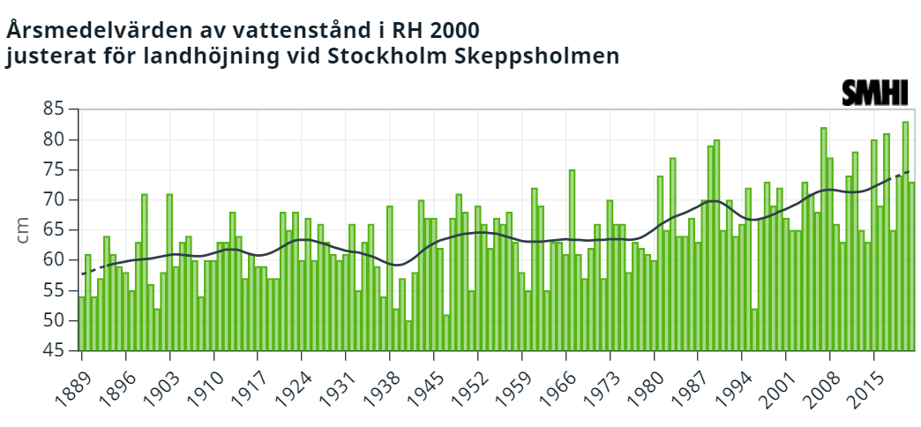
Havsnivåhöjning i Sverige
Ökning med ca 15 cm sedan slutet av 1800-talet
Notes:
Årsmedelvärde för havsnivå, mätt i RH 2000. Justerat för landhöjningen i Stockholm. Även med justering för landhöjning har nivån ökat med cirka 15 cm sedan slutet av 1800-talet.

Slide 14
Framtidens klimat

Slide 15
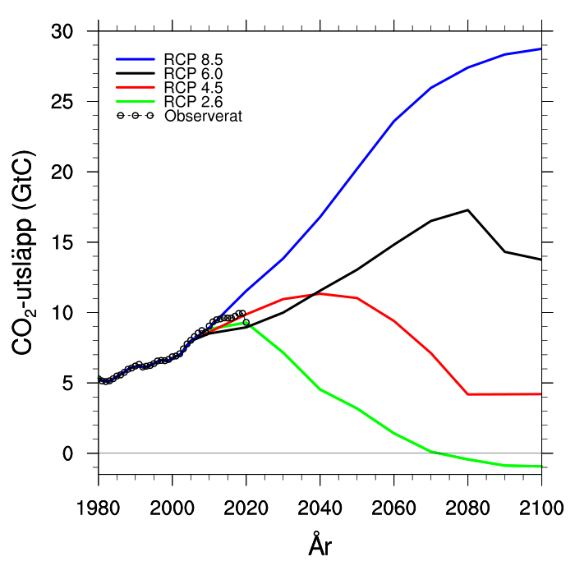
Möjliga framtidsscenarier
+4,9 °C
RCP 8,5: Fortsatt höga utsläpp av växthusgaser.
RCP 6,0: Utsläppen kulminerar år 2060.
RCP 4,5: Kraftfull klimatpolitik, utsläppen kulminerar år 2040.
RCP 2,6: Utsläppen kulminerar omkring år 2020.
+3,0 °C
+2,4 °C
+1,5 °C
SMHIs seminarieserie om klimat
Data från: M. Meinshausen et al., 2011;
Le Quéré et al., 2017; Sanford et al., 2015
Notes:
IPCC (FNs klimatpanel) har tagit fram olika scenarier över hur växthuseffekten kan komma att förstärkas i framtiden. De kallas RCP-scenarier. De visar hur mycket den globala medeltemperaturen kan komma att stiga till slutet av detta sekel, beroende på mängden växthusgas-utsläpp.
De svarta ringarna i början är observationer. De olika linjerna representerar olika mycket utsläpp och resulterar i olika globala medeltemperaturer.
RCP kallas strålningsdrivning, det vill säga effekt per kvadratmeter (W/m2), och är ett mått på storleken av den förväntade klimatförändringen.
Detta visar beräkningar för olika möjliga framtidsscenarier.

Slide 16
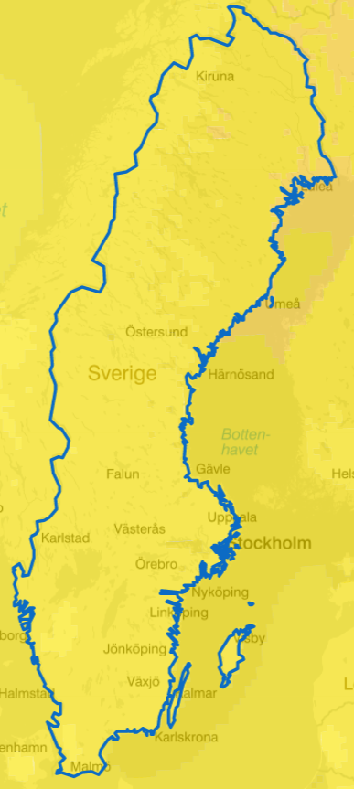
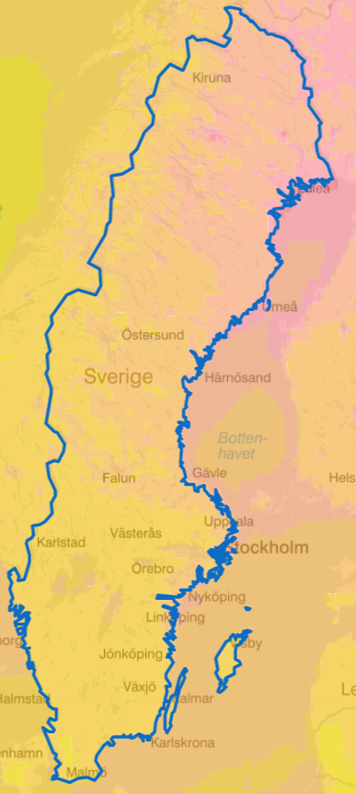
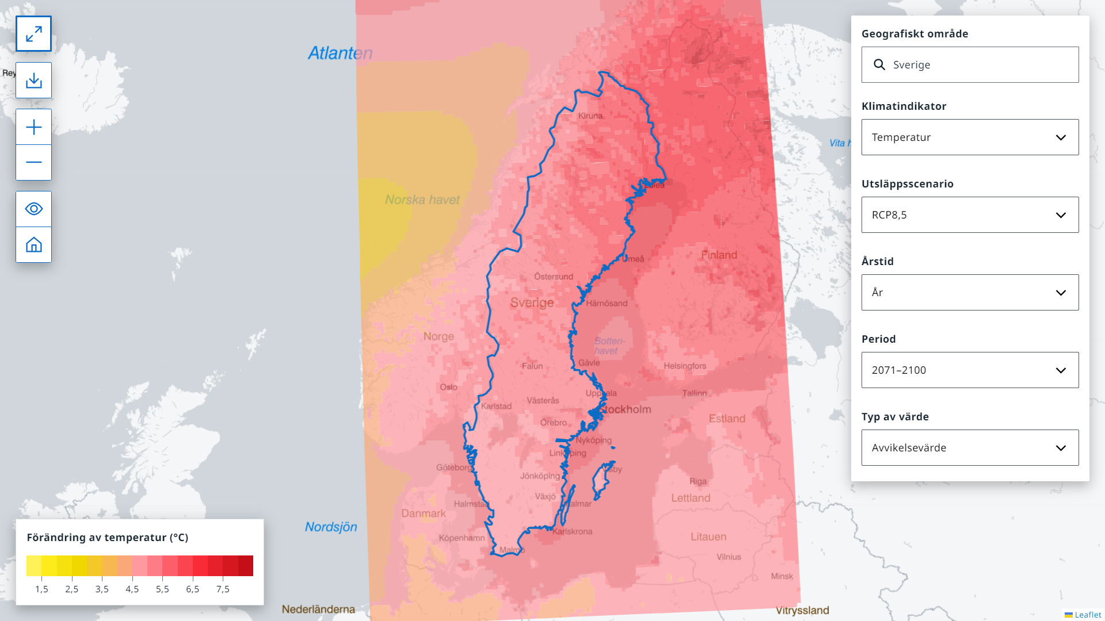
Det blir varmare
Förändring av temperatur, 2071-2100 jämfört med 1971-2000
RCP 2,6
RCP 4,5
RCP 8,5
Klimatscenarier
Notes:
Beräknad förändring av medeltemperatur (°C) för perioden 2071–2100 jämfört med 1971–2000. Kartan baseras på ett medelvärde av ett antal klimatscenarier

Slide 17
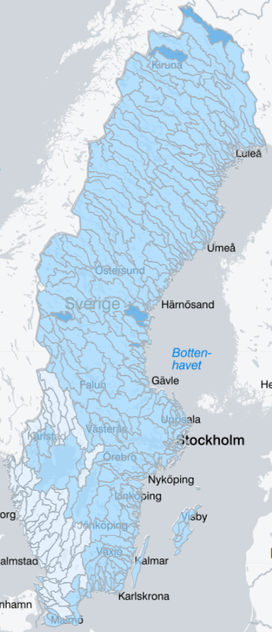
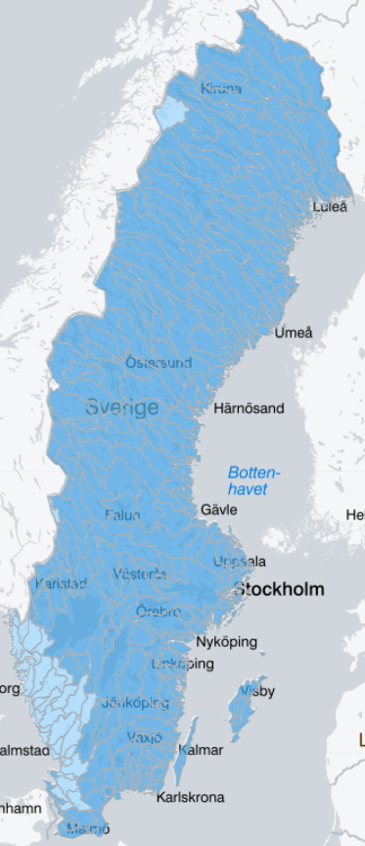
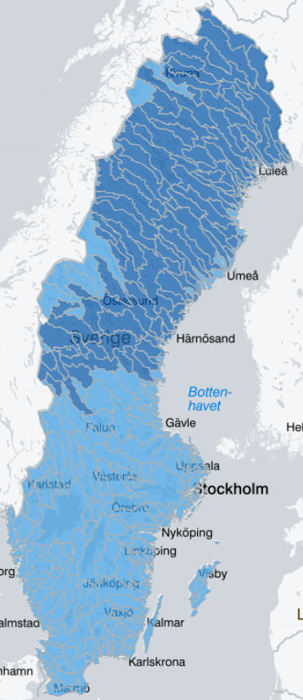
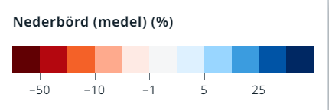
Det blir blötare
Förändring av nederbörd, 2071-2100 jämfört med 1971-2000
RCP 2,6
RCP 4,5
RCP 8,5
Klimatscenarier
Notes:
Beräknad förändring av Nederbörd (medel) % för perioden 2071–2100 jämfört med 1971 – 2000. Kartan baseras på ett medelvärde av ett antal klimatscenarier

Slide 18
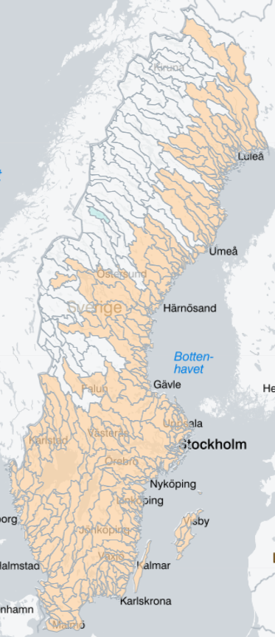
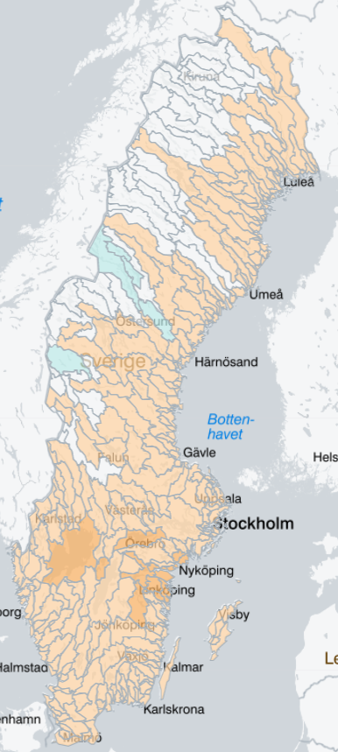
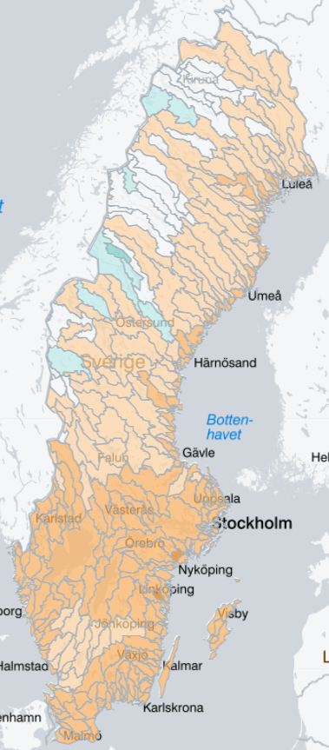
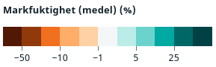
Det blir torrare
Förändring av markfuktighet, 2071-2100 jämfört med 1971-2000
RCP 2,6
RCP 4,5
RCP 8,5
Klimatscenarier
Notes:
Beräknad förändring av Markfuktighet (medel) % för perioden 2071–2100 jämfört med 1971 – 2000. Kartan baseras på ett medelvärde av en ensemble av ett antal klimatscenarier
Ökad avdunstning ger minskad effektiv nederbörd, vilket i sin tur ledder till minskad markfuktighet på sommaren. Dvs ju mer nederbörd som avdunstar desto mindre finns kvar i marken, vilket i sin tur leder till minskad markfuktighet.

Slide 19
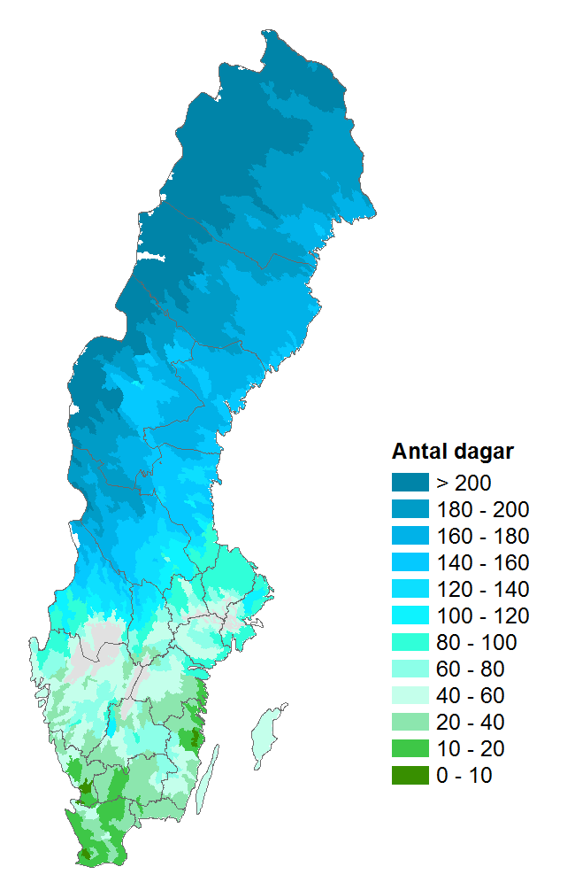
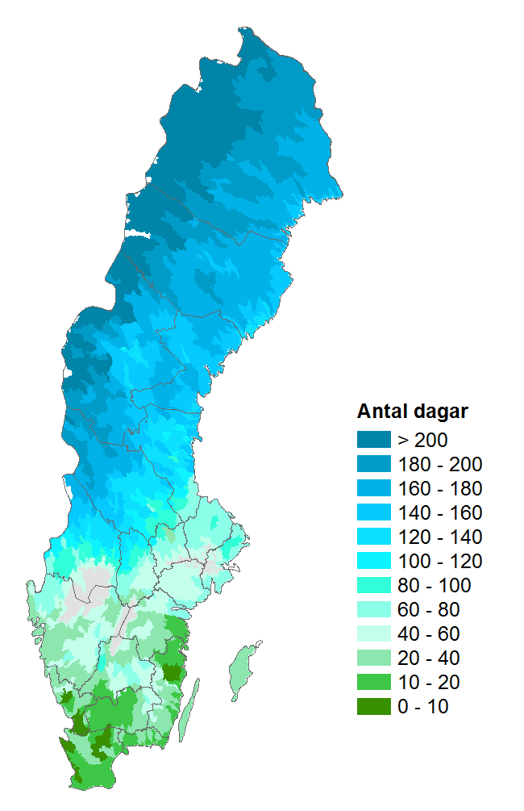
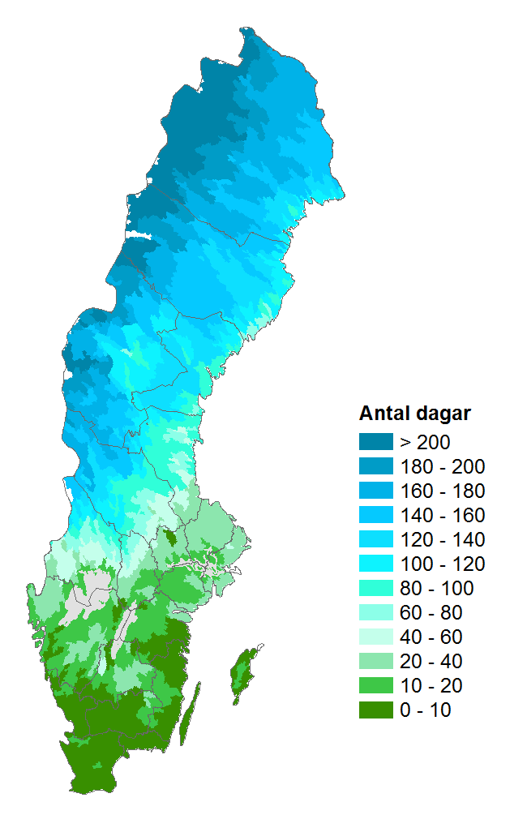
Det blir en kortare snösäsong
Snösäsongens längd, RCP4,5
1961-1990
1991-2013
2071-2100
Notes:
"Snösäsongens utveckling i antal dagar per år från observerade tidsperioderna 1961-1990 och 1991-2013 till beräknad utveckling för RCP4,5 2071-2100".

Slide 20
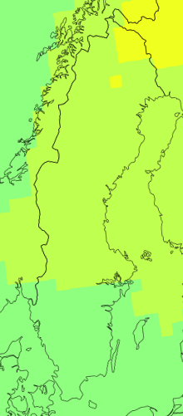










Sverige vid +2°C global medeltemperatur
~4°C
Hotad rennäring
Ytor av kalfjäll minskar
Nordligare odlingsgräns
Smältande glaciärer
~3°C
Längre utesäsong för betesdjur
Mindre istäcke
Förorenat dricksvatten
Varmare, surare och mindre syre
Ras och skred
~2°C
Mindre grundvatten
Höga havsnivåer
Notes:
Vi befinner oss i en mycket snabb klimatförändring. Läget är kritiskt och utsläppen måste minska kraftigt nu. Människan har värmt upp jordens klimat med drygt 1 grad sedan 1800-talet, främst genom utsläpp av växthusgaser. I Sverige är temperaturökningen ungefär dubbelt så stor. Varje grads temperaturhöjning innebär ökad risk för mänskliga samhällen och stor, mestadels negativ påverkan på naturmiljön. Kartan visar på olika indikatorer som påverkas av ett varmare klimat.
Karta https://www.smhi.se/klimat/framtidens-klimat/uppvarmningsnivaer/

Slide 21


Stigande hav
Havet blir varmare och tar mer plats.
Inlandsisar och glaciärer smälter och ökar mängden vatten i havet.
När medelvattenståndet stiger blir översvämningar som beror på tillfälligt höga vattenstånd vanligare och värre.
Storm idag
Storm år 2100
Medelvattenstånd + storm
Stigande havsnivåer
Medelvattenstånd + storm
Medelvattenstånd
Medelvattenstånd

Slide 22
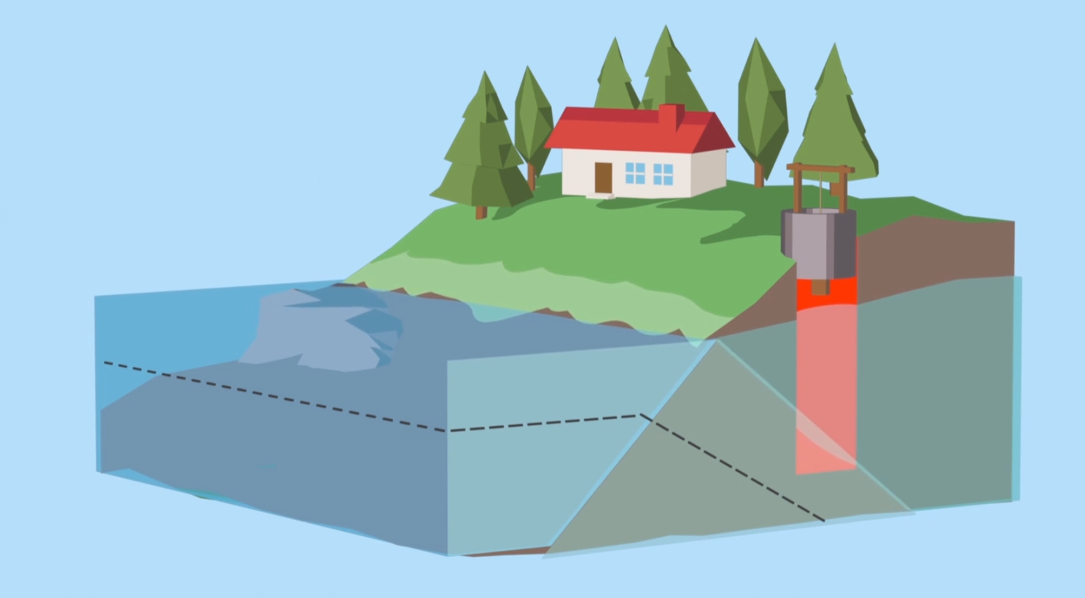
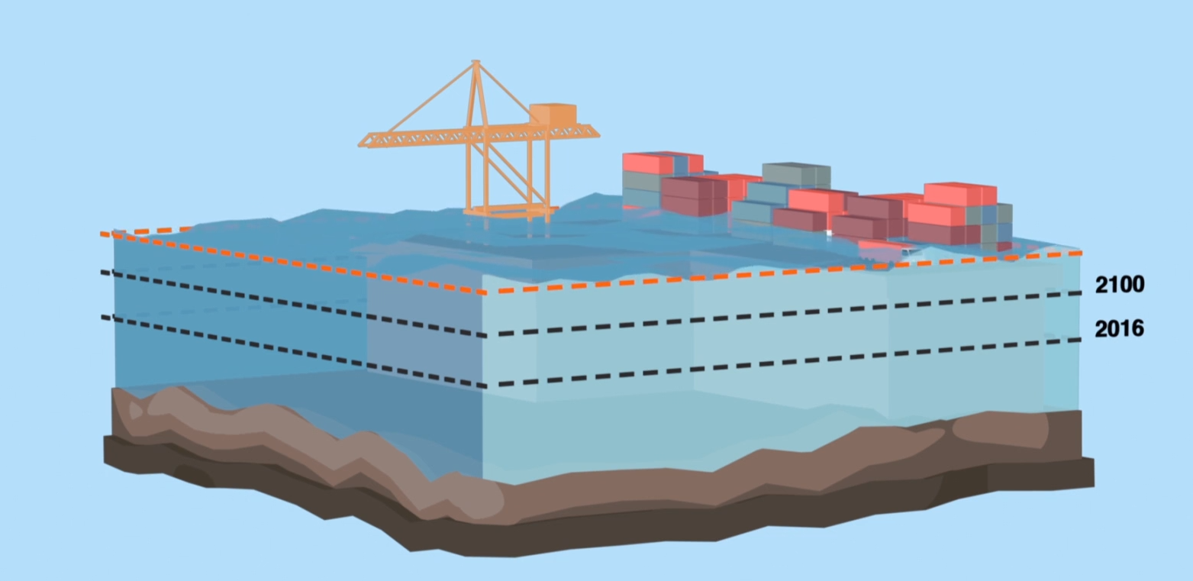
Stigande hav
Havsnivåhöjningarna kommer pågå under lång tid
Sveriges kuster drabbas olika
Planera för nivåhöjningen (översvämningar, saltinträngning, erosion)
Stigande havsnivåer

Slide 23
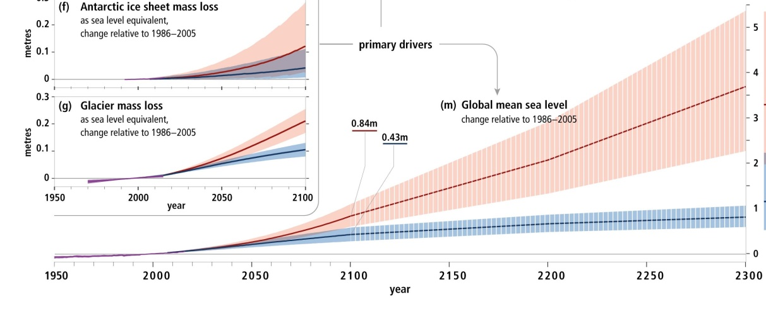
IPCCs huvudbudskap om havsnivåer
RCP 8,5
RCP 2,6
IPCC, SROCC, 2019
Notes:
Långsamma processer. Redan igångsatta processer kan pågår i hundratals eller tusentals år.
Grafen visar förändring av global medelhavsnivå, relativt perioden 1986 – 2005. Observerad och modellerad historisk förändring sedan 1950, samt framtidsprojektioner för scenarier med låga (RCP2,6) respektive höga (RCP8,5) växthusgasutsläpp. Färgade fält representerar sannolika intervall för höjning av global medelhavsnivå, blå färg för RCP2,6 och rosa för RCP8,5. Streckade färgintervall indikerar låg säkerhet i havsnivåprojektioner bortom 2100. Stapeln till höger representerar en sammanvägd expertuppskattning av möjlig havsnivåhöjning till 2300. Illustration: figur SPM1 från IPCC:s specialrapport SROCC. SROCC
https://www.boverket.se/sv/PBL-kunskapsbanken/planering/detaljplan/lansstyrelsens-tillsyn/tillsynsvagledning_naturolyckor/tidsperspektiv/

Slide 24
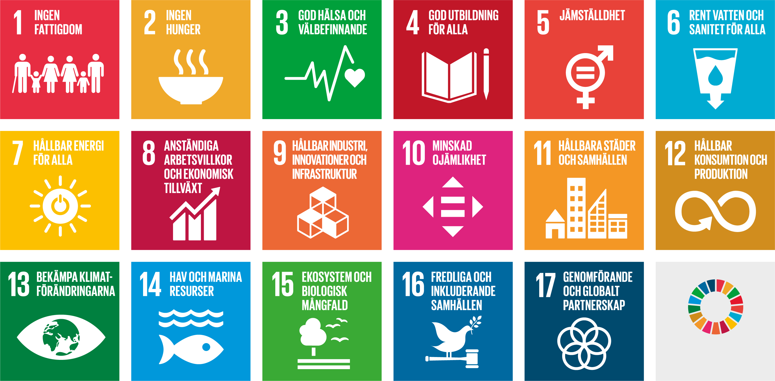
En av de största globala utmaningarna
Klimatförändringen är en av de största globala samhällsutmaningarna.
Samtliga samhällssektorer berörs och alla aspekter av hållbarhet – social, ekologisk och ekonomisk.
Kan förändringen begränsas får det positiva effekter på FN:s övriga globala hållbarhetsmål, exempelvis utrota fattigdom och hunger.
Notes:
mål 13 Bekämpa klimatförändringarna: Vidta omedelbara åtgärder för att bekämpa klimatförändringarna och dess konsekvenser Det globala arbetet för att uppnå mål 13 och bekämpa klimatförändringarna konkretiseras ytterligare i Klimatkonventionen och Parisavtalet. Klimatkonventionen är en global konvention med åtgärder för att stoppa klimatförändringarna. Klimatkonventionen undertecknades vid FN:s konferens om miljö och utveckling i Rio 1992. Till Klimatkonventionen hör Parisavtalet, ett globalt klimatavtal som trädde i kraft 2016. Parisavtalet slår fast att den globala temperaturökningen ska begränsas till under två grader, med strävan efter att begränsa den till 1,5 grader. Detta ska framförallt uppnås genom att minska utsläppen av växthusgaser. En annan del av avtalet handlar om att ge stöd till dem som drabbas av klimatförändringarnas effekter och öka möjligheterna till klimatanpassning.

Slide 25
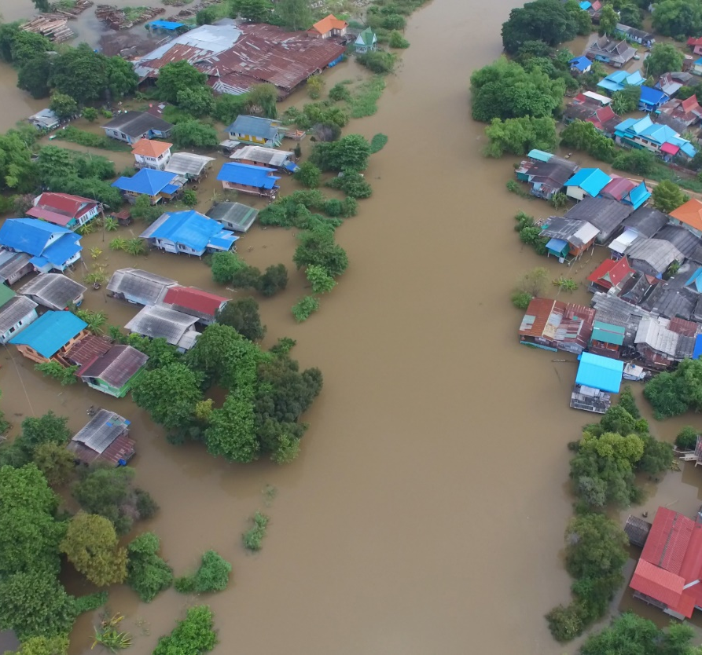
Klimatet är globalt – effekterna likaså
Händelser i världen påverkar även oss i Sverige – exempelvis import av mat och teknik.
Översvämningar och torka blir vanligare – risk för störningar i produktion och import.
Handel och finansiella flöden kan störas av naturolyckor.
Effekterna av händelser i andra länder kan vara svåra att förutsäga.
Notes:
Sverige har starka band till andra länder som är mer exponerade för risker kopplade till ett förändrat klimat än vad Sverige är, vilket kan innebära att indirekta effekter uppstår i Sverige (PWC, 2019). Det kan till exempel handla om att import- och exportmöjligheter förändras liksom förutsättningar för investeringar och marknadsnärvaro. Därtill kan migrationen öka och geopolitiken påverkas. Klimatförändringar lyfts även som ett allvarligt och växande hot mot den globala säkerheten i den nationella säkerhetsstrategin (Regeringskansliet, 2017).”

Slide 26
Regional information
Lägg gärna till information på hur ditt område påverkas av klimatförändringar. Välj de indikatorer som har störst påverkan. Information för detta hittas på SMHIs webbsida
För att öka förståelsen kan det vara bra att koppla informationen till händelser som påverkat kommunen eller närliggande områden.

Slide 27
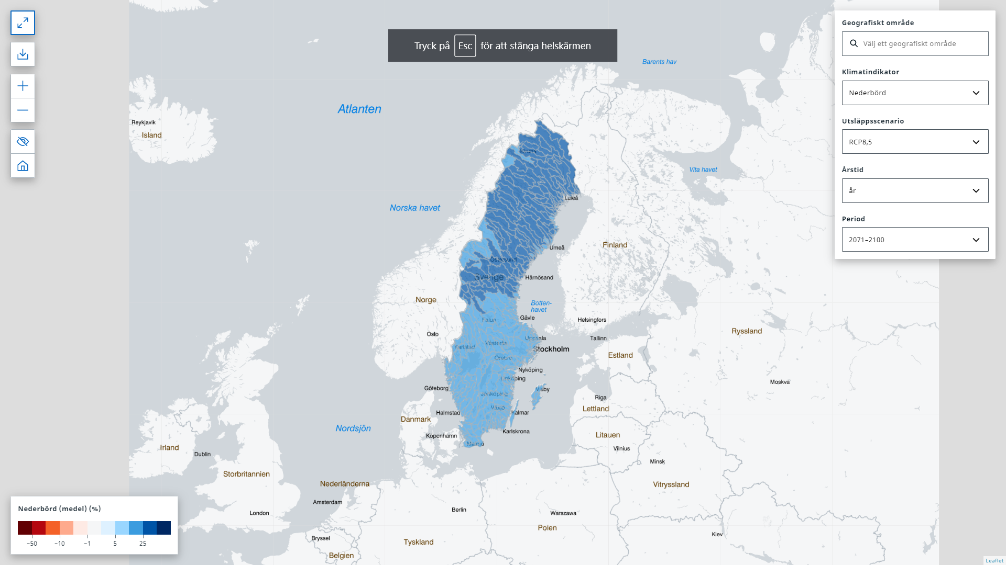
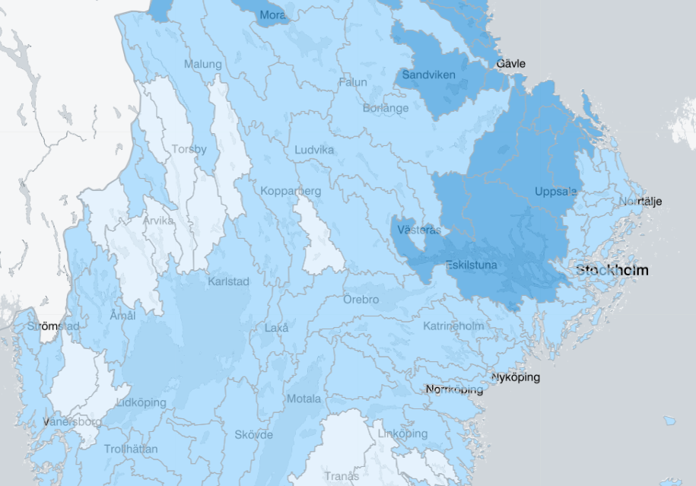
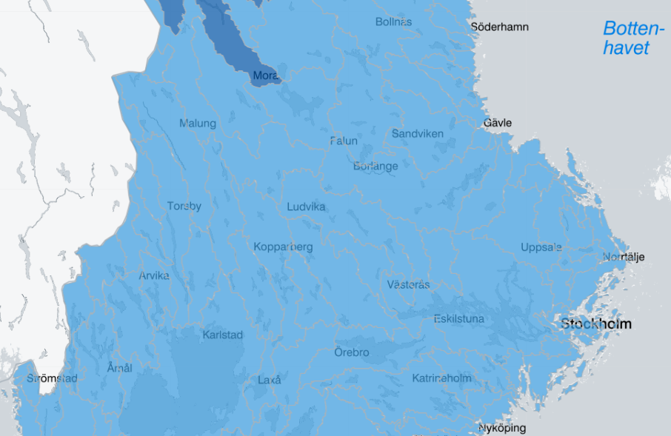
Nederbörd - Exempel
RCP 8,5 - år 2071-2100
Årsmedel
Årsmedel
+10–25%
September
Notes:
Ett exempel på hur en regional bild kan se ut. Lyft gärna att en specifik månad kan variera betydligt mot ett årsmedel.
Årsmedel 10-25% mer nederbörd, i denna region, men september ser annorlunda ut.
https://www.smhi.se/klimat/framtidens-klimat/fordjupade-klimatscenarier/met/sverige/medeltemperatur/rcp45/2071-2100/year/anom

Slide 28
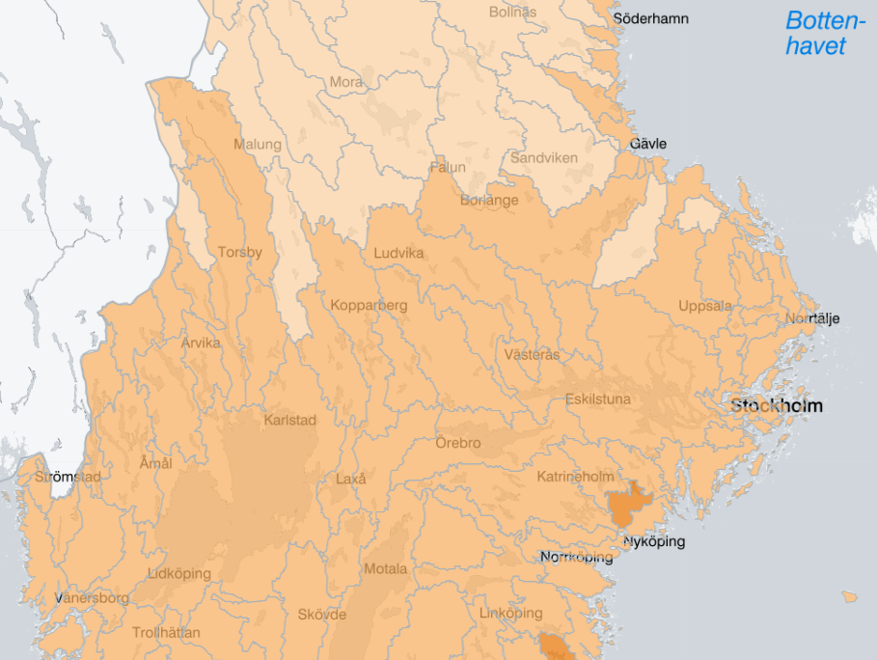
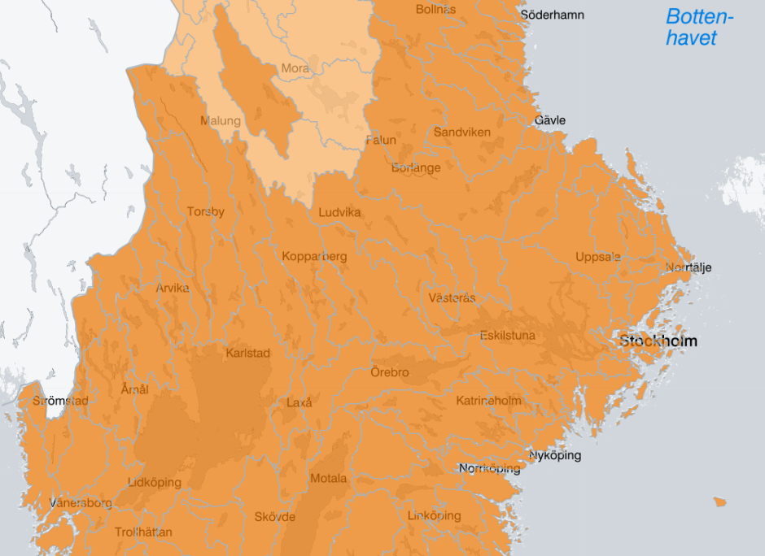
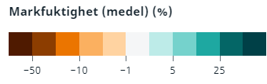
Markfuktighet - Exempel
RCP 8,5 - år 2071-2100
Årsmedel
September
Notes:
Ett exempel på hur en regional bild kan se ut. Lyft gärna att en specifik månad kan variera betydligt mot ett årsmedel.
Årsmedel minskning 5-10%
Medel hela eller nästan hela länet har under juli-oktober minskning 10-25%
https://www.smhi.se/klimat/framtidens-klimat/fordjupade-klimatscenarier/hyd/-/nederbord/rcp45/2071-2100/year

Slide 29

Därför behöver kommuner agera
Proaktiva beslut ger ofta mindre krishantering och fler synergier
Många är beroende av fungerande infrastruktur
Säkerställa dricksvattenförsörjningen
Undvika översvämmad bebyggelse
Värmeböljor leder till ökad ohälsa och dödsfall
För att kommunen ska vara attraktiv att bo i även i framtiden

Slide 30
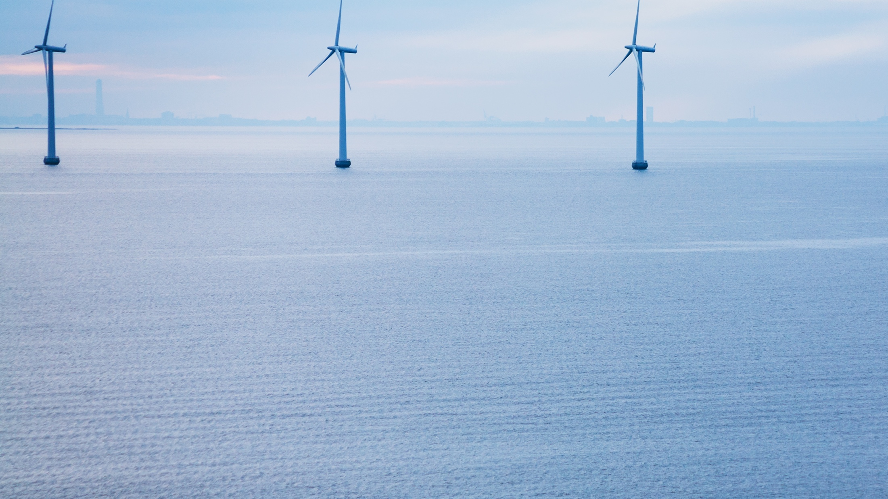
Att diskutera
Hur påverkas ni av blötare vintrar, ändrade flöden i vattendrag, torrare perioder med brandrisk och extrema skyfall?
Vilka långtidsprognoser utgår ni ifrån i er planering?
Vilken kunskap finns? Behöver ni orientering eller utbildning?
Vilka processer finns för att hantera de här frågorna?
Behöver ni inspiration eller goda exempel för att komma igång?
Har ni erfarenheter att dela med er av?
Känner ni er väl rustade för att hantera klimatförändringarna?

Slide 31
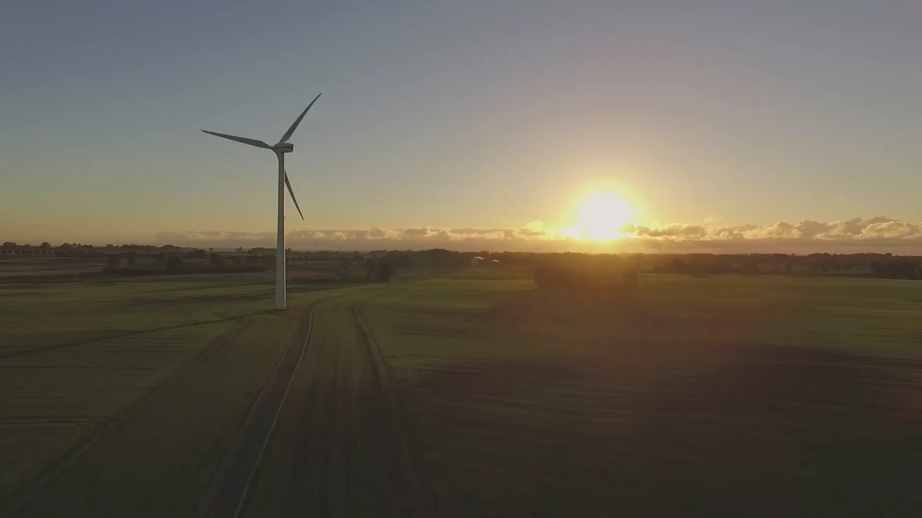

Tillsammans kan vi rusta samhället för ett klimat i förändring!
www.klimatanpassning.se

